Slide 1


Compte-rendu radiologique : Référentiel HAS / SFR
Dr. Damien MANDRY
MCU-PH Radiologie et Imagerie médicale
Médecin correspondant qualité du Pôle d’imagerie – CHRU Nancy
Pôle Imagerie – CHRU Nancy
Laboratoire IADI U947 – INSERM
Centre d’Investigation Clinique – Innovations Technologiques

Slide 2
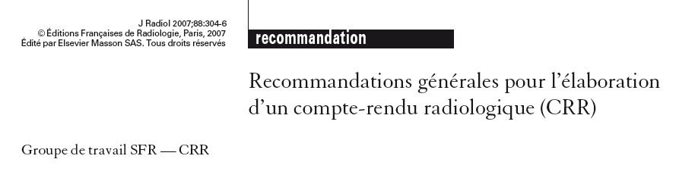


Slide 3
Définition du CRR
Transcription écrite, en termes clairs et sans ambiguïté, et transmission, des différentes étapes de l’examen radiologique : indications, techniques de réalisation, résultats, synthèse et conclusion médicale

Slide 4
Objectifs généraux d’un CRR
Répondre à l’objectif de communication des résultats de l’examen radiologique demandé
Fournir une trace écrit de l’acte radiologique ayant notamment une valeur médico-légale
Valoriser l’acte radiologique en tant qu’acte médical, dans la prise en charge d’un patient

Slide 5
Obligations réglementaires (1)
Le CRR fait partie intégrante de l’acte d’imagerie médicale et est donc à ce titre indispensable et obligatoire.
L’absence d’interprétation ne permet pas la cotation de l’acte et serait essentiellement constitutive d’une imprudence condamnable par les tribunaux en cas de problèmes résultats d’une mauvaise interprétation par d’autres médecins des clichés non interprétés

Slide 6
Obligations réglementaires (2)
La communication des résultats doit obéir à certaines règles incontournables :
Le CRR doit être remis au malade en pratique libérale. En milieu hospitalier, privé ou public, il est intégré dans le dossier d’hospitalisation du patient auquel celui-ci a désormais directement accès
L’information du médecin traitant et de tous les médecins demandeurs (dont la liste doit être demandée au patient) est également obligatoire et le radiologue doit s’assurer de la transmission de son compte rendu et de sa bonne réception (CNO 30/11/2004)

Slide 7
Échanges d’informations
Dans les 2 sens : demande écrite et CRR écrit (sauf urgence…)
« Aucun acte exposant aux rayonnements ionisants ne peut être appliqué sans un échange préalable d’information écrit entre le demandeur et le réalisateur de l’acte » (Décret 2003-270 relatif à la protection des personnes exposées à des rayonnements ionisants à des fins médicales et médico-légales)
Tout acte médical faisant appel aux rayonnements ionisants doit faire l’objet d’un CRR établi par le médecin réalisateur de l’acte (arrêté du 22/09/2006)
Conformité des demandes d’examens

Slide 8
CDEI (référentiel HAS 2010)
5 critères administratifs
Date de la demande
Service demandeur
Nom du médecin demandeur
Identité du patient
Date de naissance du patient
3 critères cliniques
Région anatomique
Motif de l’examen (histoire clinique)
Finalité de l’examen (question posée)

Slide 9
Référentiel HAS – SFR (2014)
Basé sur les recommandations SFR (J Radiol 2007)
Indicateur 1 : Conformité globale du CRR
Critères administratifs
Critères techniques
Critères cliniques
Indicateur 2 : Délai
Délai (en heures) entre la réalisation et la mise à disposition (validation) du CRR

Slide 10
Indicateur 1 : critères administratifs
Identification du patient
Nom de famille (usuel et/ou nom de jeune fille), prénom, sexe, date de naissance
Nom du médecin demandeur
Nom du radiologue
Date de l’examen
Date de saisie du CRR

Slide 11
Indicateur 1 : critères techniques
Appareillage utilisé
Nom, marque, année de mise en service (sauf pour RX standard)
Technique utilisée (CT ; IRM)
Type de produit de contraste (si injection)
Volume (si injection)
Concentration (si injection)
Dosimétrie (si radiations ionisantes)

Slide 12
Indicateur 1 : critères cliniques
Région anatomique explorée
Indication
Résumé du problème clinique pour lequel l’examen a été demandé
Résultats de l’examen
Conclusion
Recherche de la comparaison avec les examens antérieurs

Slide 13
Indicateur 1 : critères de validation
Signature du valideur
Manuscrite ou électronique
Date de validation du CRR

Slide 14
Indicateur 1 : 18 items maximum
Échographie : 13 items (+ injection ?)
Scanner
sans IV : 15 items
avec IV : 18 items
IRM
sans IV : 14 items
avec IV : 16 items
Rx standard : 14 items
À l’exclusion dans Rx réalisées chez des patients hospitalisés

Slide 15
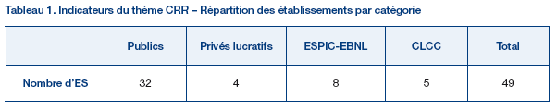
Étude 2014
Enquête rétrospective par échantillonnage
49 établissement de santé
Tirages au sort (SIH, SIR)
130 échographies
130 scanners
130 IRM
50 Rx standards

Slide 16
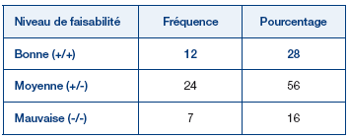
Résultats étude 2014
8751 examens
8673 analysés
2189 échographies
2948 scanners
1200 IRM
2338 Rx standards
Questionnaire de faisabilité
43/49 réponses

Slide 17
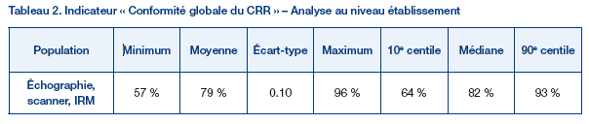
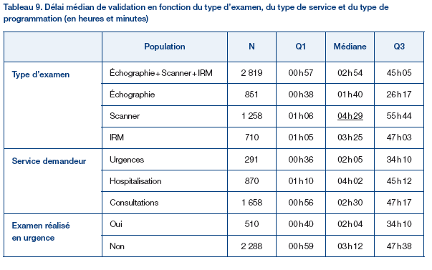
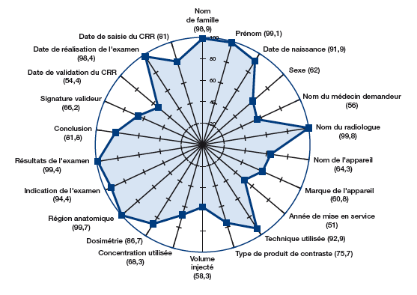
Résultats étude 2014 : US, CT, IRM

Slide 18
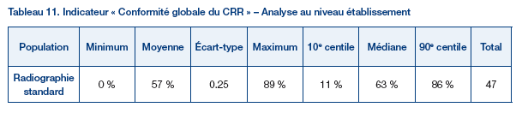
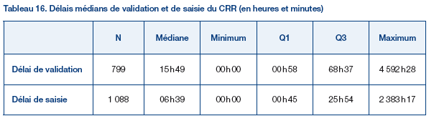
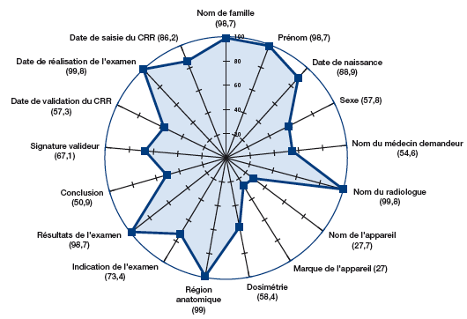
Résultats étude 2014 : Rx standards

Slide 19
Conformité du CRR : points clés
Critères administratifs, techniques et « cliniques »
Pas d’analyse de la pertinence
Double lecture
Impact sur la prise en charge du patient

Slide 20
Rédaction du CRR
Identification du patient
Indications
Techniques
Résultats
Description analytique des images observées
Synthèse et conclusion
= réponse à la question posée
Diagnostic ou gamme diagnostique ; CAT éventuelle (selon compétences du médecin demandeur et du radiologue)
Éviter les redondances avec le chapitre résultats

